Slide 1
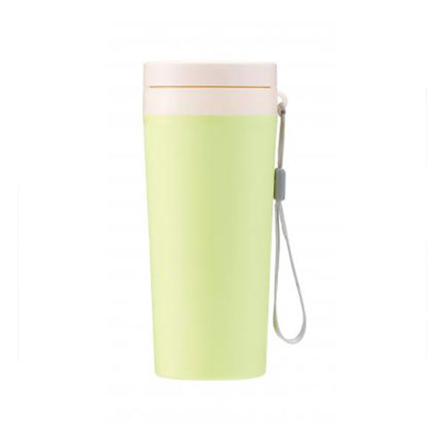
【提案書】
バンブーマイボトル350ml
特徴
農薬や肥料を使わなくとも早く成長する竹素材を配合した350mlボトルです。SDgsに貢献できるサステナブルグッズのため、環境問題を考えるイベントやキャンペーンなどにおすすめです。
商品写真
納期
納期スペース
仕様
素 材：ポリプロピレン・バンブーファイバー・シリコーンゴム
サイズ：直径7cm 高さ16.7cm
重 量 : 104g
包 装：化粧箱入り
お見積
お見積りスペース

